Slide 1


Un producto de

Slide 2

Software que se adapta a tu negocio.
Desarrollo a Medida · Potenciado con IA
Sin moldes. Sin funciones que no usás.
Con tecnología de última generación.
© 2026 Simple Line • Solutions

Slide 3
Tournament Tracker
Una aplicación web diseñada para gestionar torneos de manera simple y sencilla
Mas Rápido
Solo con Carga de Parejas y Resultados
100%
Automatizado
Está orientada a gestionar los torneos de una manera ágil, simple y confiable, dejando de lado la preocupación por el armado de zonas, los cruces, las llaves.
Únicamente será necesario encargarse de los resultados.
Conectado
Con comunicación para los jugadores
© 2026 Simple Line • Solutions

Slide 4


Tournament Tracker
Funcionalidades
Todo lo que necesitás,
nada de lo que no.
⚙️
🤖
Configuración según necesidad
Automatización
Multiples Torneos en Simultaneo
Cantidad de participantes configurable de acuerdo a las inscripciones
Zonas y cruces se generan automáticamente
Posibilidad de tener varios torneos en juego en el mismo momento
📊
🛡️
Integraciones Whatsapp
Indicadores Online
Evolución
Integración con Whatsapp para comunicarse con Jugadores
Visualización Online de Estado de Torneos
Posibilidad de crecimiento y evolución de funcionalidades
© 2026 Simple Line • Solutions

Slide 5
Tournament Tracker
Journey
Simple, claro y sin sorpresas.
01
02
03
Creación de Torneo
Carga de Parejas
Carga de Resultados
Creás un torneo en 2 clicks
Cargás los nombres y teléfonos de cada participante
Cargás únicamente el resultado de cada partido
Seguimiento de Torneo
En todo momento podés visualizar el estado general del torneo y los resultados
© 2026 Simple Line • Solutions

Slide 6
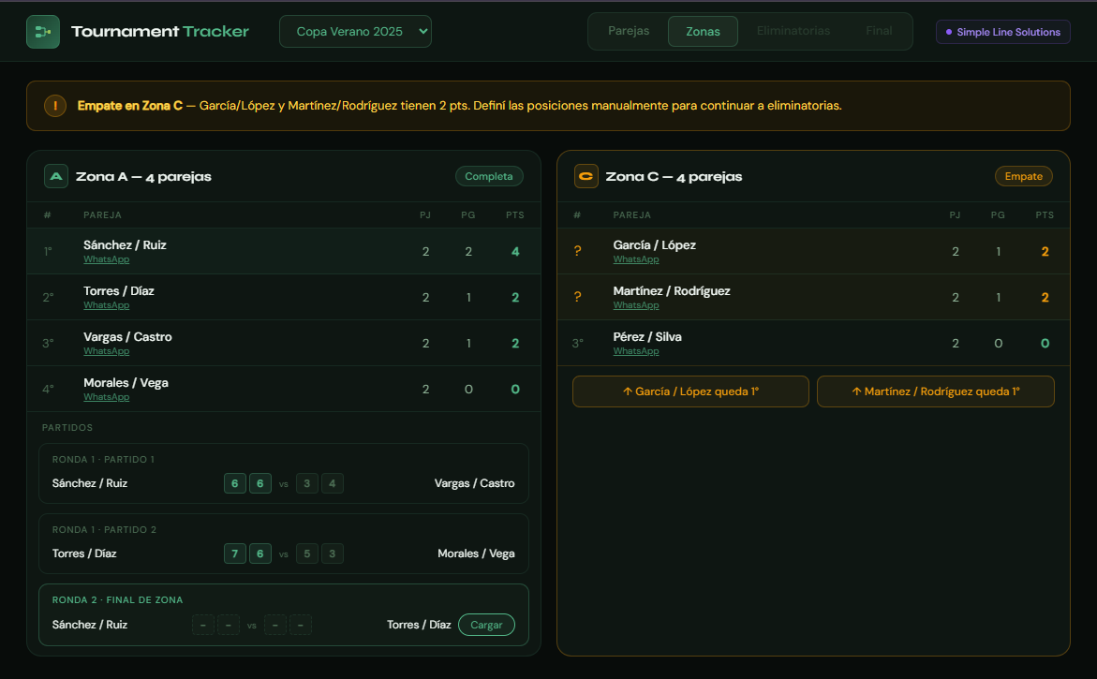
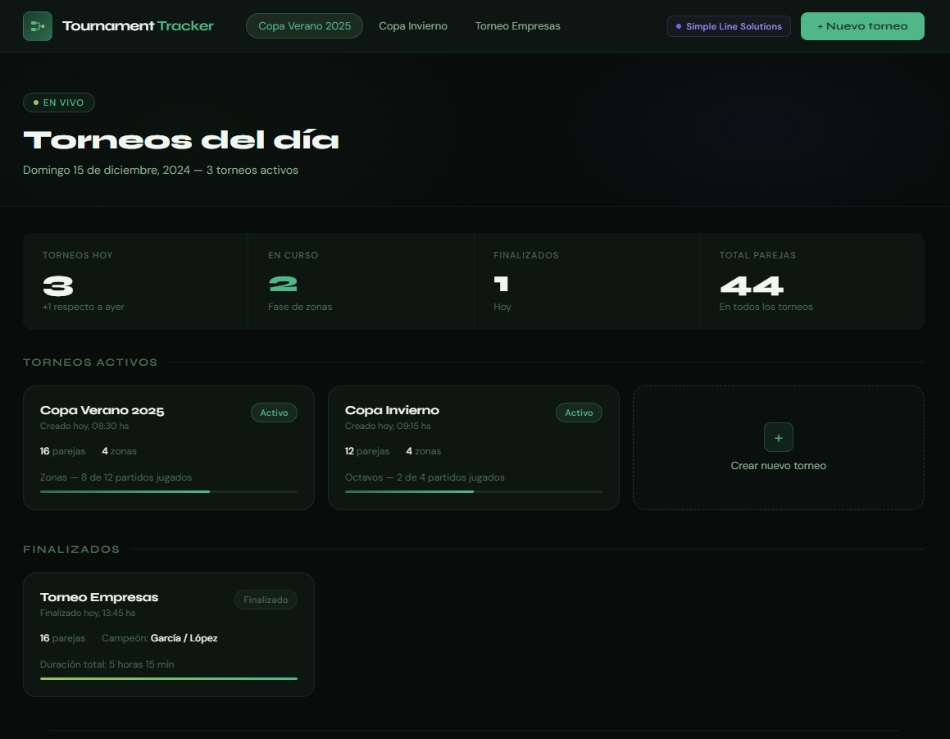
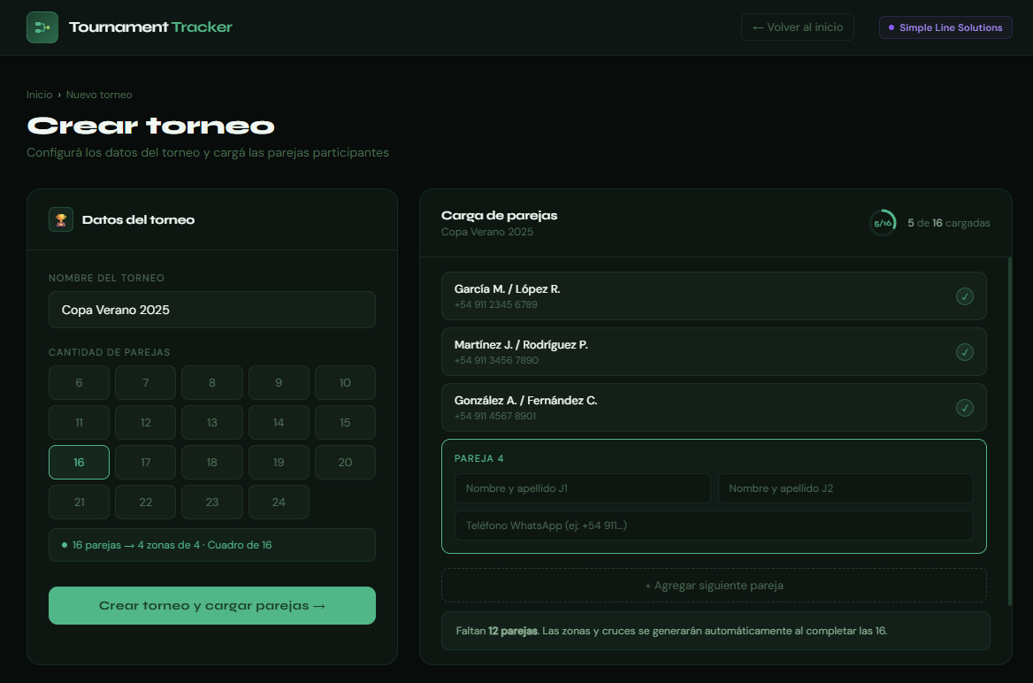
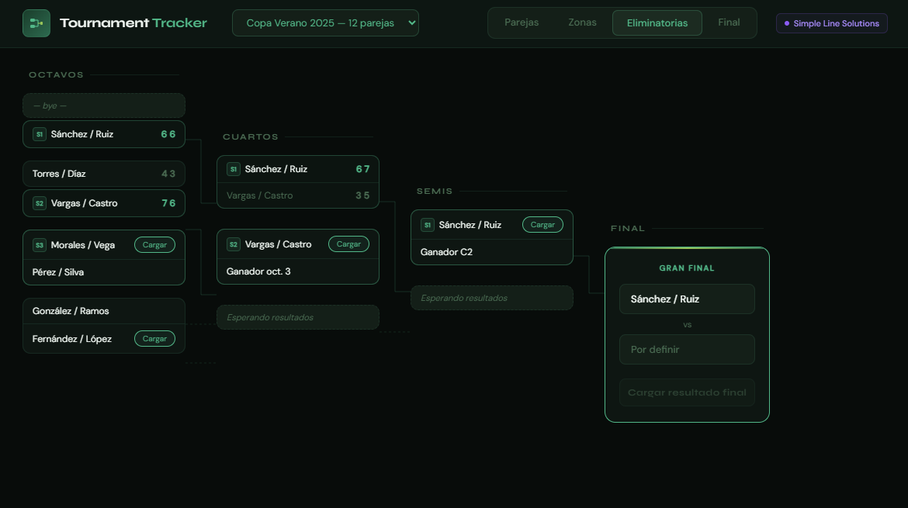
Tournament Tracker
Journey- Prototipos Visuales
*Las pantallas presentadas ilustran el flujo y la lógica de uso del sistema. No representan el diseño visual final - tipografía, colores, estilos y experiencia de usuario serán definidos en una etapa posterior de diseño.
© 2026 Simple Line • Solutions

Slide 7
¿Tenés un proyecto en mente?
Hablemos. Sin compromiso.
✉️ Contactanos
simplelinesolutions.com

